Slide 1
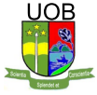
Université Officielle de Bukavu, RD Congo
Unité d’Écologie Végétale et d’Évaluation des Services Écosystémiques (EVASE)
Sensibilisation du public et des décideurs riverains de la rivière Ruzizi en faveur de la restauration de la végétation au bord la Ruzizi, Est de la RD Congo
Prof. Céphas Masumbuko Ndabaga
masundab2002@yahoo.fr

Slide 2
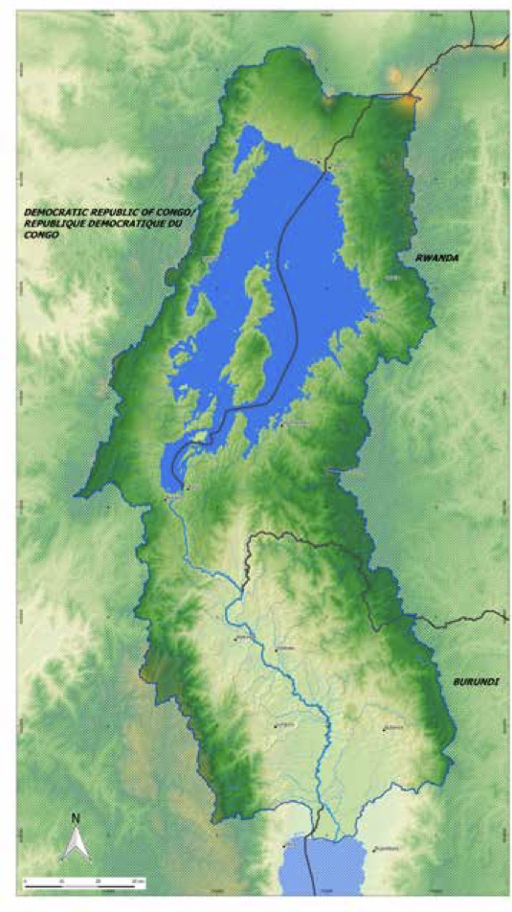
I. Motivations
a/ Localisation de la rivière Ruzizi
- Dans la plaine de la Ruzizi, la rivière du même nom constitue une frontière naturelle entre entre la RD Congo et la République du Burundi.
- Depuis, aucune mesure n’a été adoptée pour protéger la végétation tout au bord de la rivière en vue de garantir la stabilité de son lit.
Site study

Slide 3
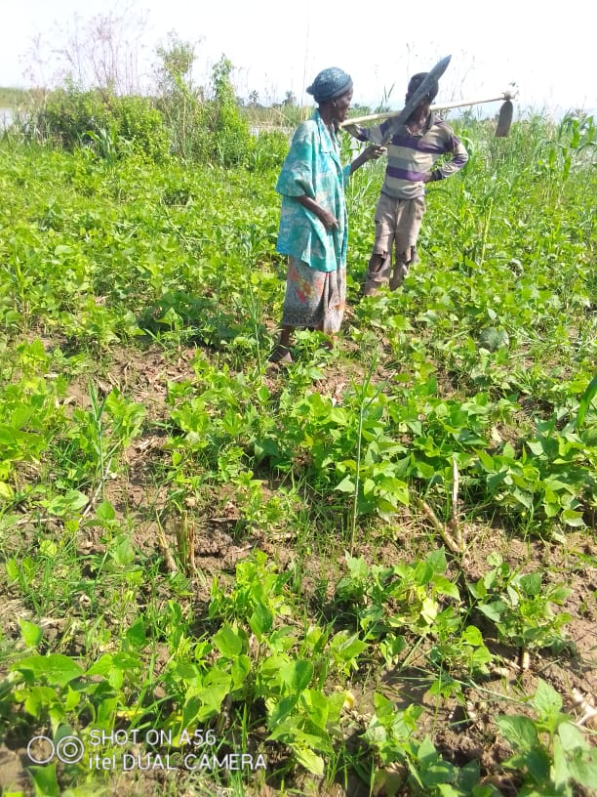
I. Motivations
b/ Etat de la végétation
Tout au long de la rivière Ruzizi, la végétation naturelle est fortement anthropisée, notamment par :
Agriculture
Elle est pratiquée jusqu’au bord de la rivière.

Slide 4
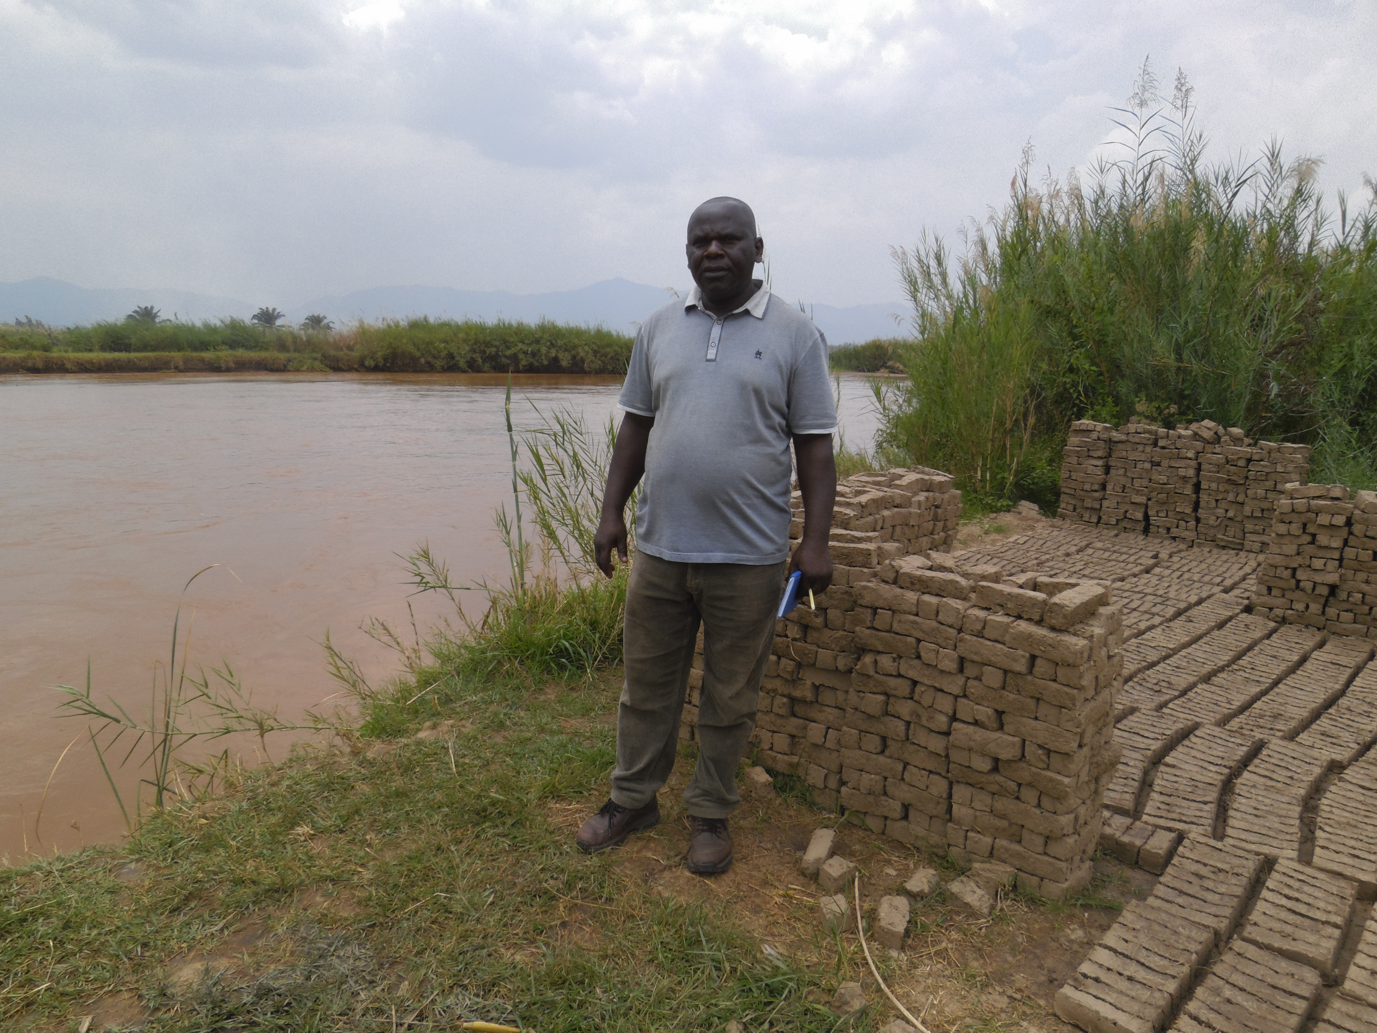
I. Motivations
Fabrication des briques
Le sol limoneux favorable à la production des briques.

Slide 5
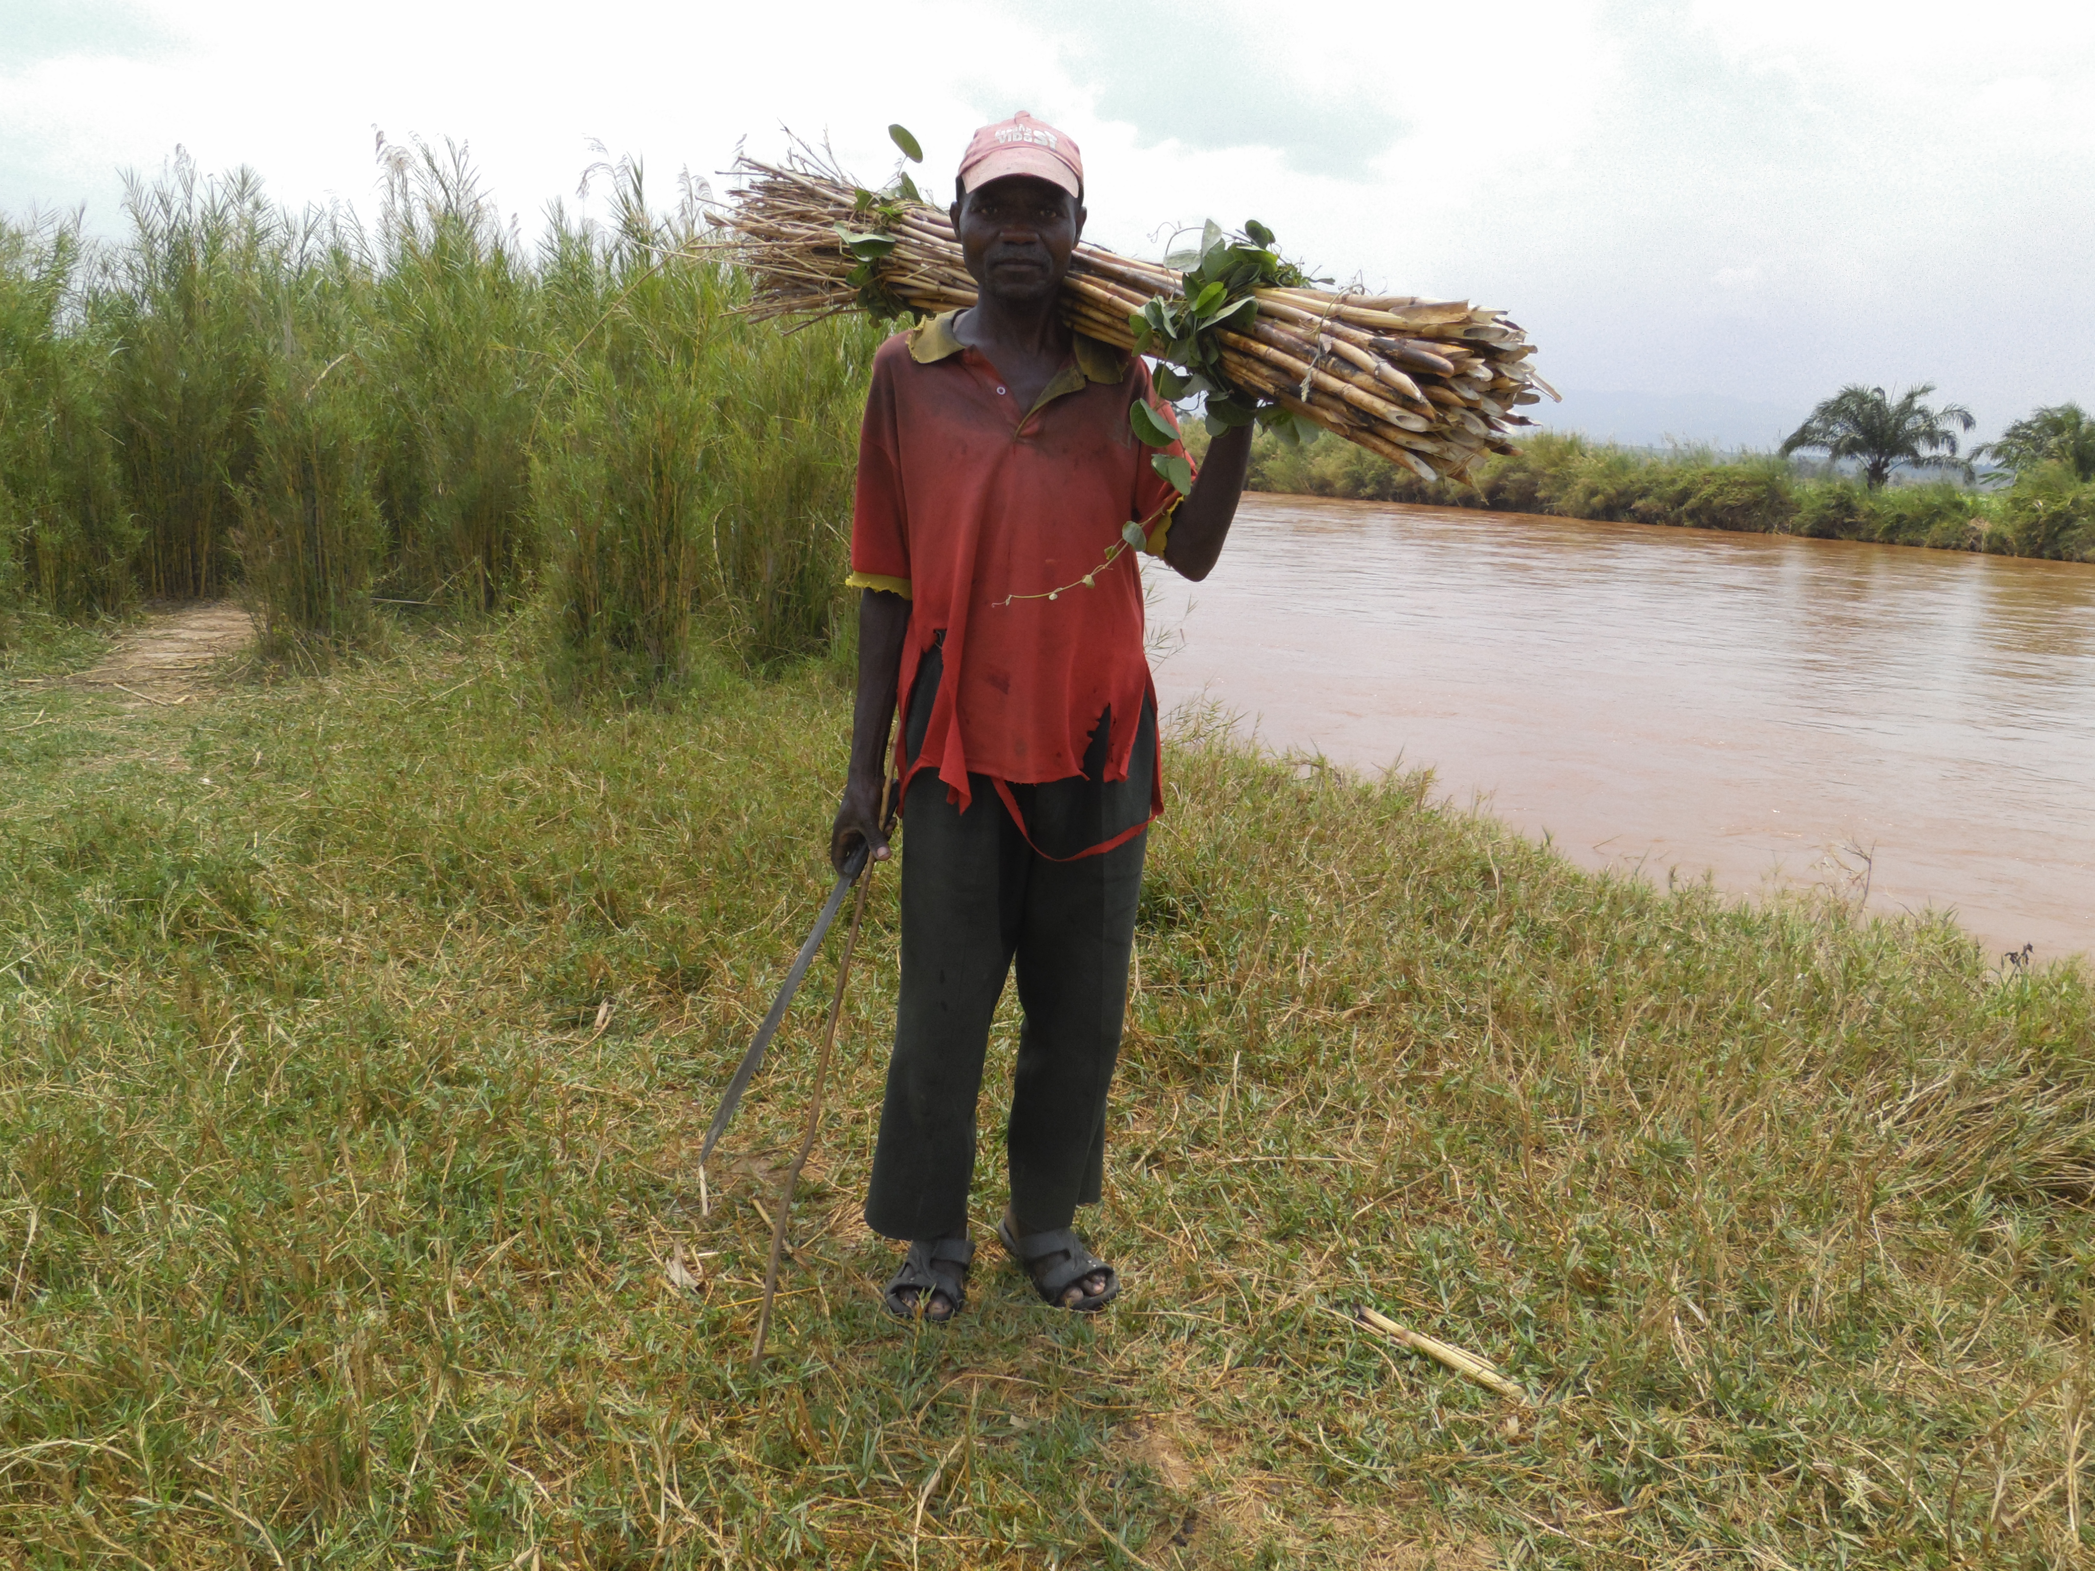
I. Motivations
Exploitation de Phragmites et Pennisetum purpureum
Les peuplements de Phragmites s’amenuisent ;
tandis que des peuplements de P. purpureum tendent à disparaître.

Slide 6
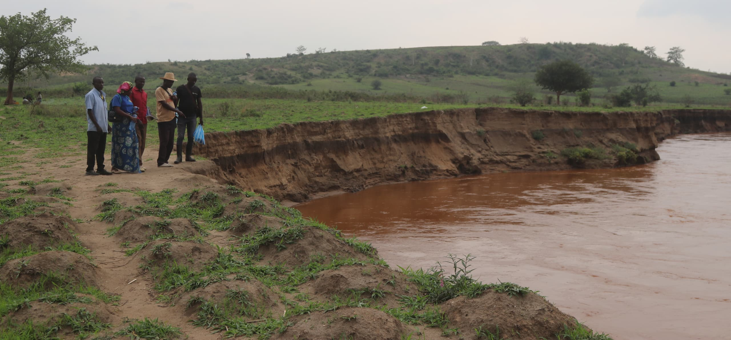
II. Impacts des activités anthropiques sur l’environnement riverain
Le lit de la rivière Ruzizi est mouvante
L’occupation des rives par des cultures ayant remplacées la végétation naturelle au bord de la rivière favorise :
a/ la déviation du lit de la rivière.

Slide 7
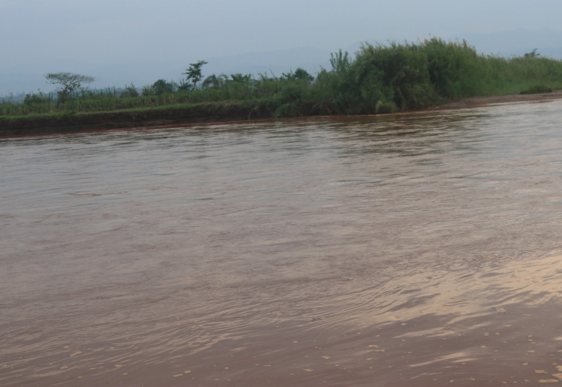
Le lit de la rivière Ruzizi est mouvante
L’occupation des rives par des cultures ayant remplacées la végétation naturelle au bord de la rivière favorise :
b/ la perte des terres congolaises en faveur de la République burundaise.

Slide 8
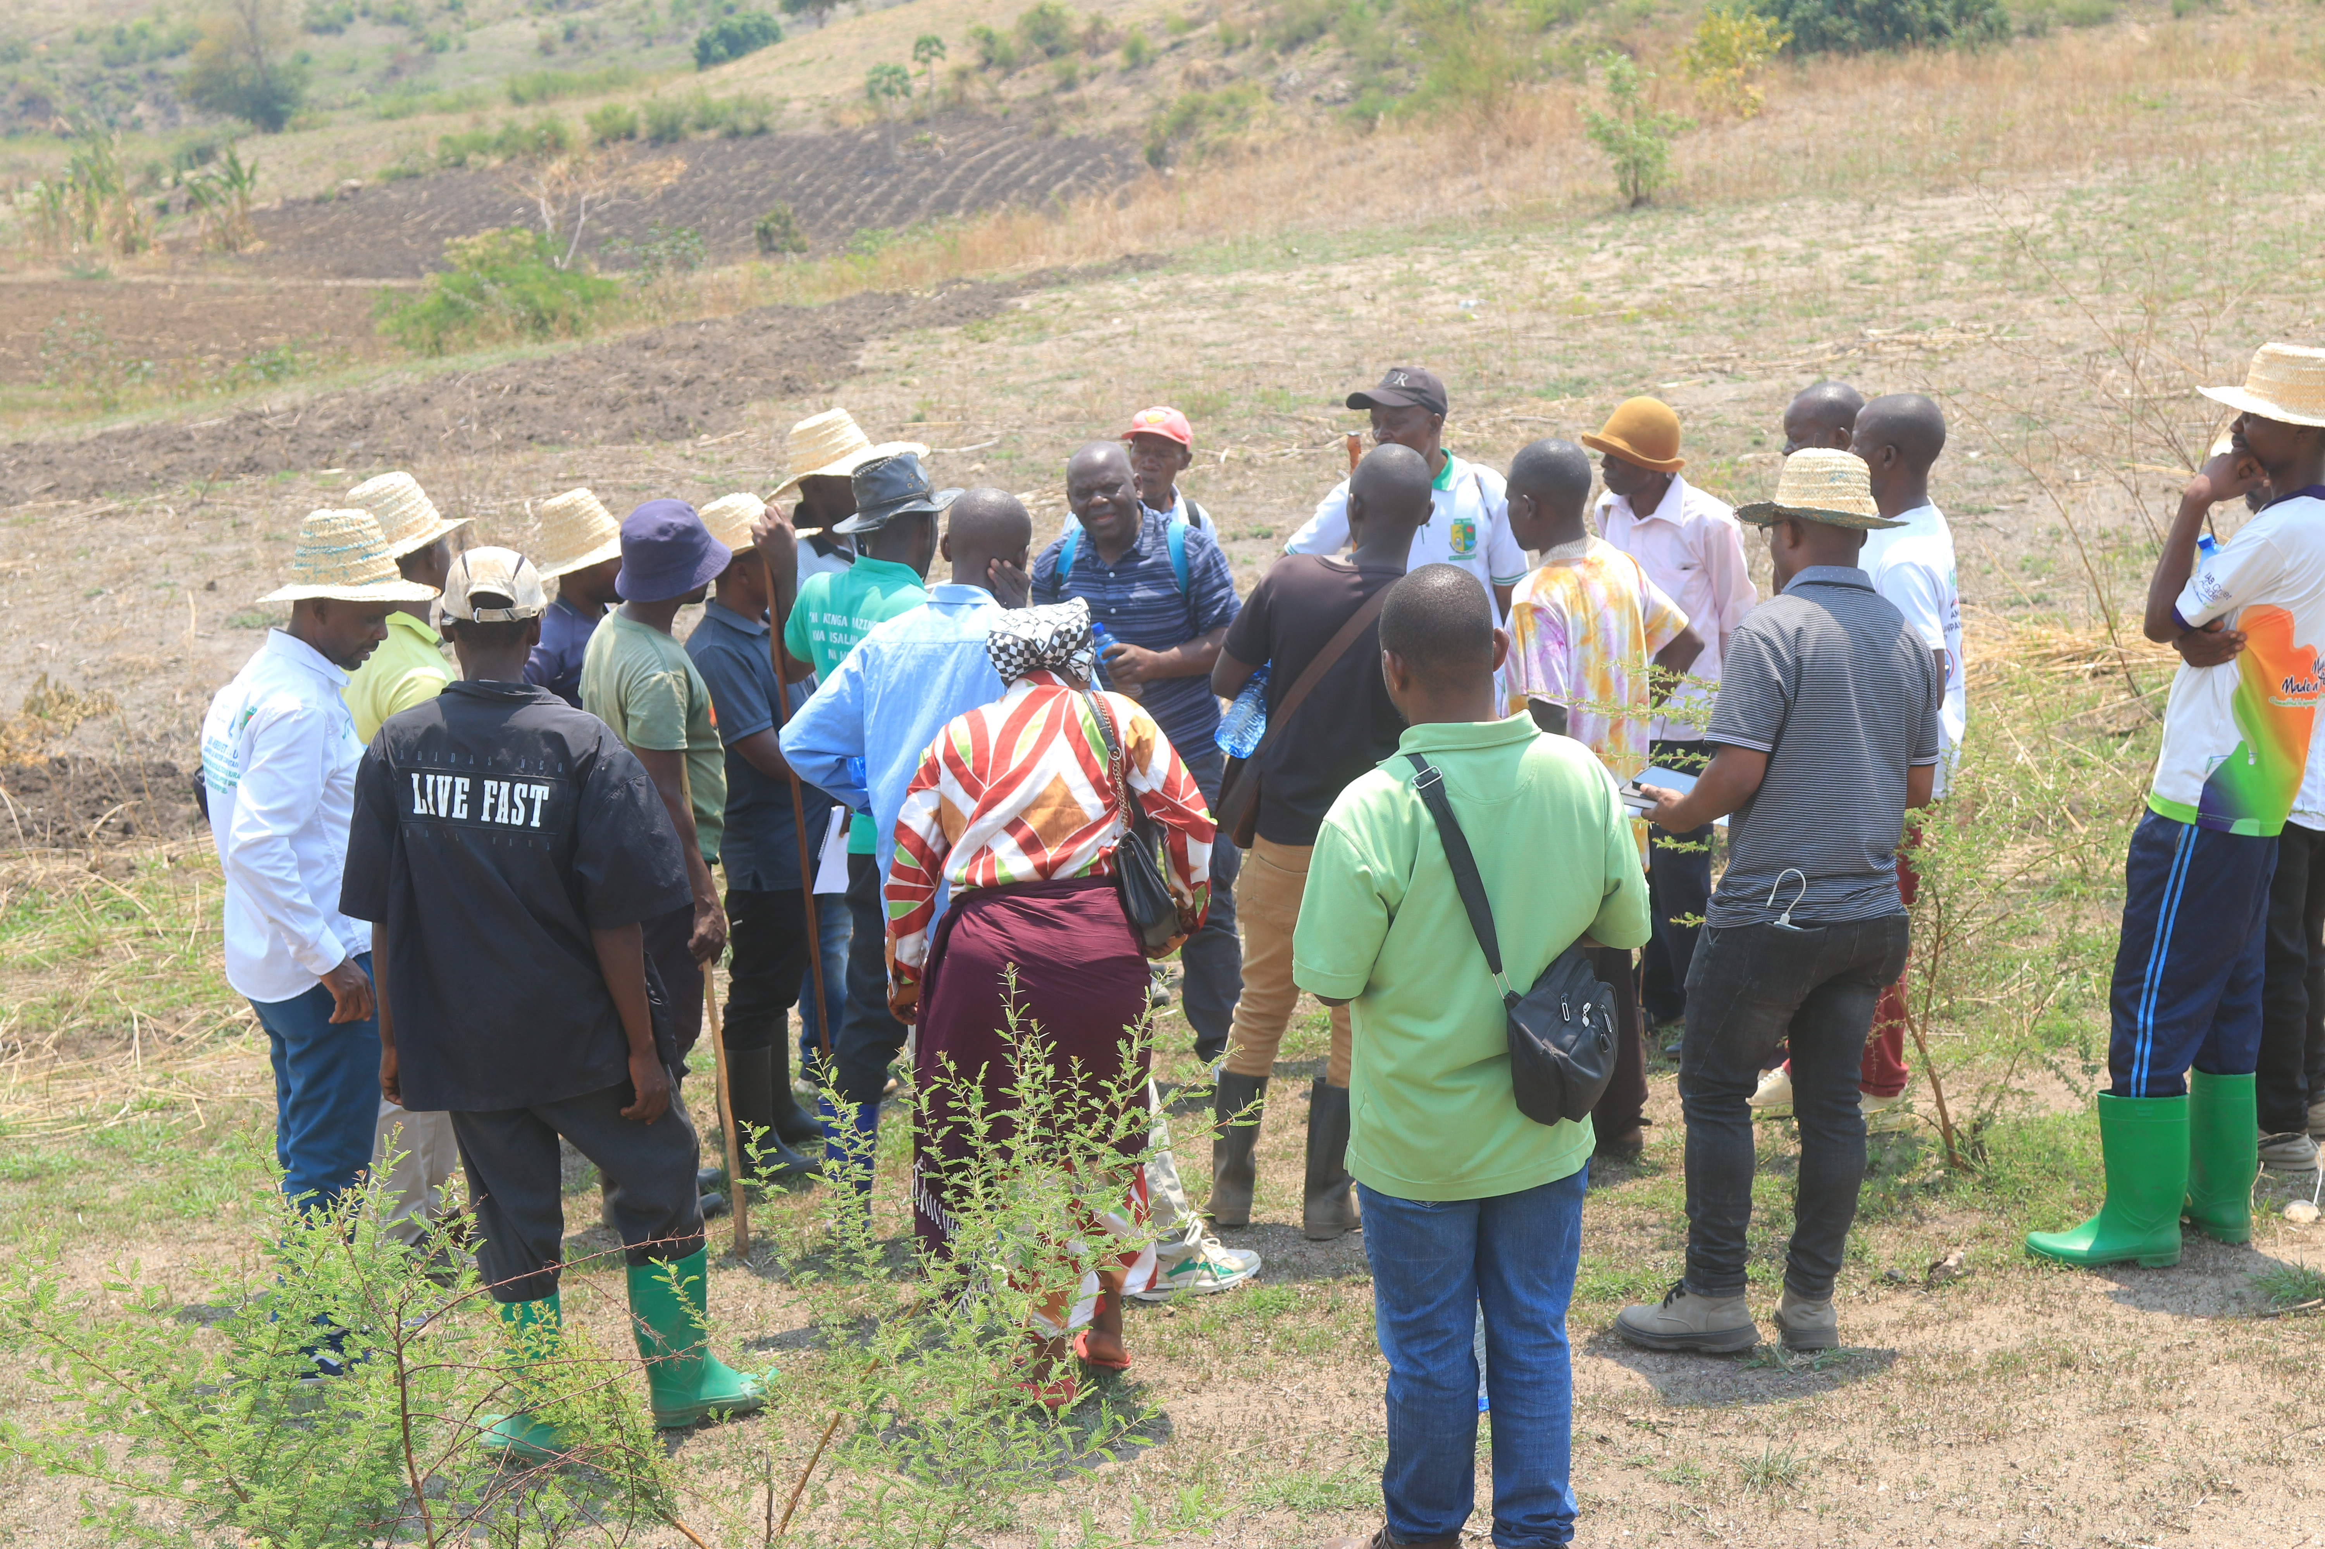
III. Sensibilisation du public, leaders et décideurs riverains de la Ruzizi
a/ Visite du terrain avec le public, leaders et décideurs.

Slide 9
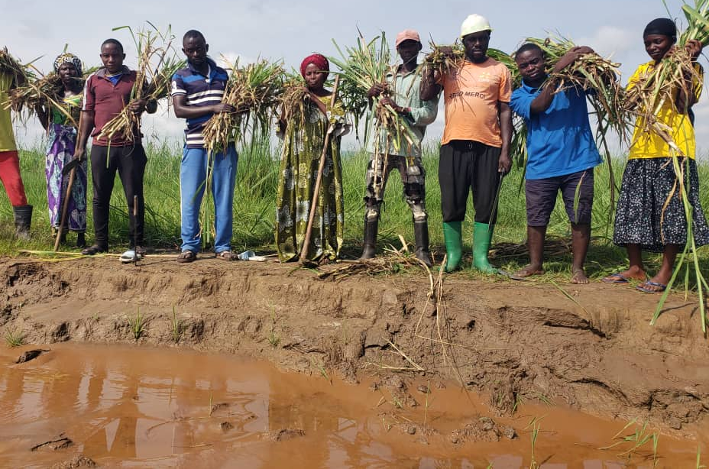
IV. Actions en faveur de la restauration de la végétation au bord de la rivière Ruzizi
Les jeunes leaders de Ndunda décident de remettre Pennisetum purpureum au bord de la Ruzizi.

Slide 10
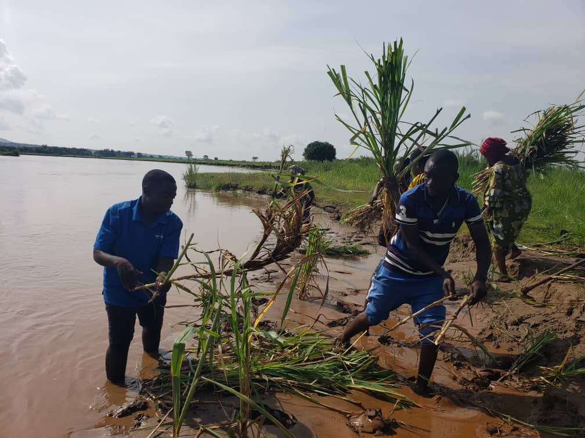
Les jeunes leaders de Ndunda décident de remettre Pennisetum purpureum au bord de la Ruzizi.

Slide 11
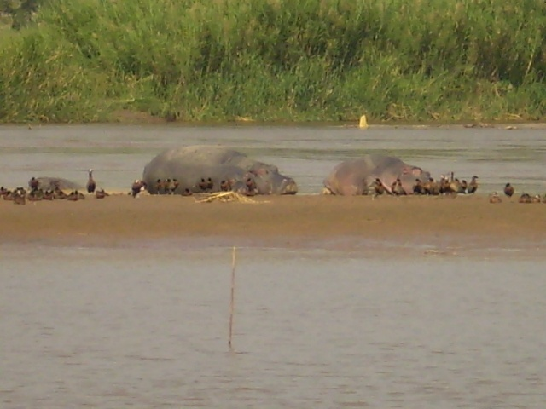
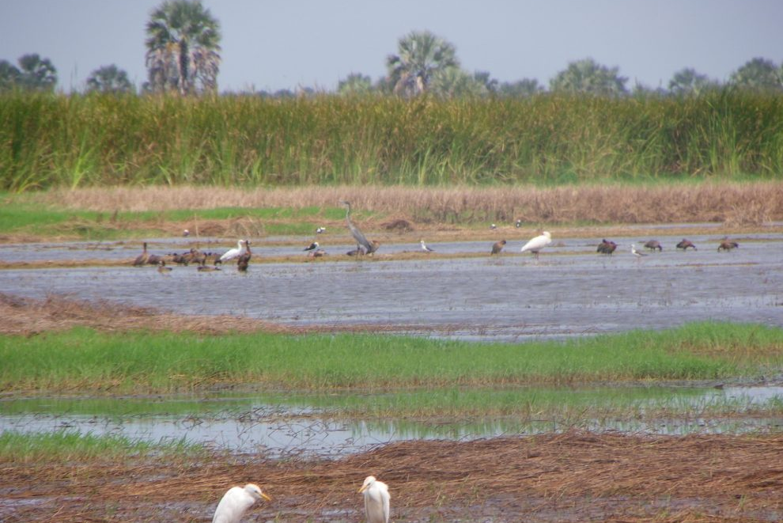
V. Intérêt de préserver la végétation au bord de la rivière Ruzizi
Preserver la limite naturelle entre deux nations.
Des espèces d’oiseaux migrateurs y trouvent un environnement agréable pendant l’hiver dans les régions temperées.
La création d’une zone de conservation transfrontalière est favorable.
Étang/Estuaire de Ruvubura (Oiseaux migrateurs)
Sur la plage de Kideheri (Hippos et oiseaux migrateurs)

Slide 12



Je vous remercie

